Slide 1


ZÁKLADNÍ ŠKOLA OLOMOUC
příspěvková organizace
MOZARTOVA 48, 779 00 OLOMOUC
tel.: 585 427 142, 775 116 442; fax: 585 422 713
email: kundrum@centrum.cz; www.zs-mozartova.cz
Projekt: ŠKOLA RADOSTI, ŠKOLA KVALITY
Registrační číslo projektu: CZ.1.07/1.4.00/21.3688
EU PENÍZE ŠKOLÁM
Operační program Vzdělávání pro konkurenceschopnost

Slide 2
ZÁKLADNÍ ŠKOLA OLOMOUC
příspěvková organizace
MOZARTOVA 48, 779 00 OLOMOUC
tel.: 585 427 142, 775 116 442; fax: 585 422 713
email: kundrum@centrum.cz; www.zs-mozartova.cz
Autor: | Mgr. Eva Hájková
Vzdělávací oblast: | Člověk a příroda
Vzdělávací obor: | Zeměpis
Vzdělávací předmět: | Zeměpis
Ročník: | 7.
Tematická oblast: | Regiony světa
Téma hodiny: | Přírodní poměry Afriky 1
Označení DUM: | VY_32_INOVACE_40.01.HAJ.ZE.7
Vytvořeno: | 25. 09. 2013

Slide 3
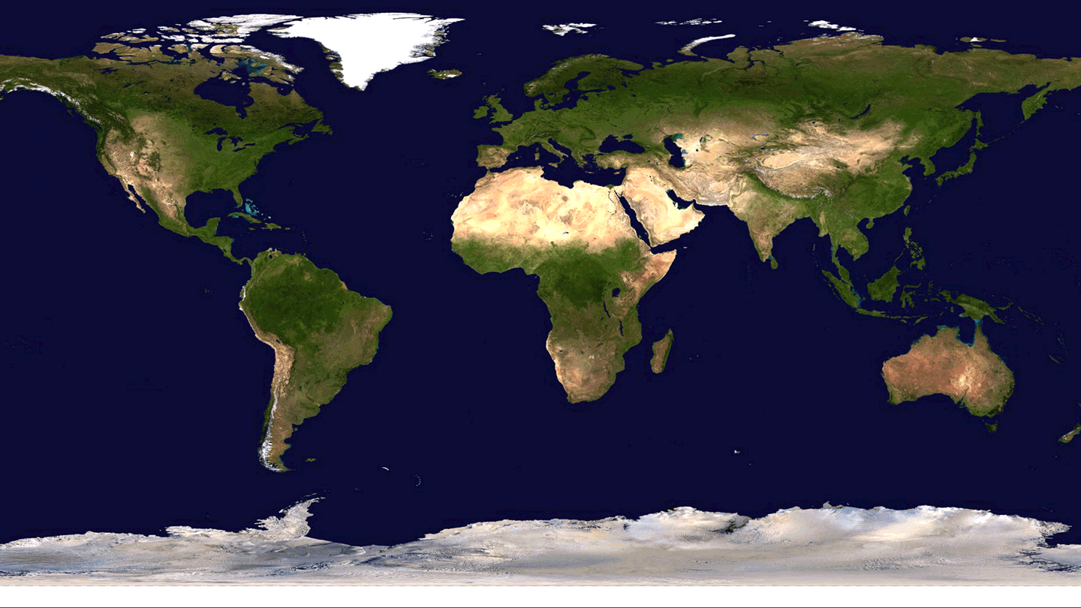
AFRIKA

Slide 4
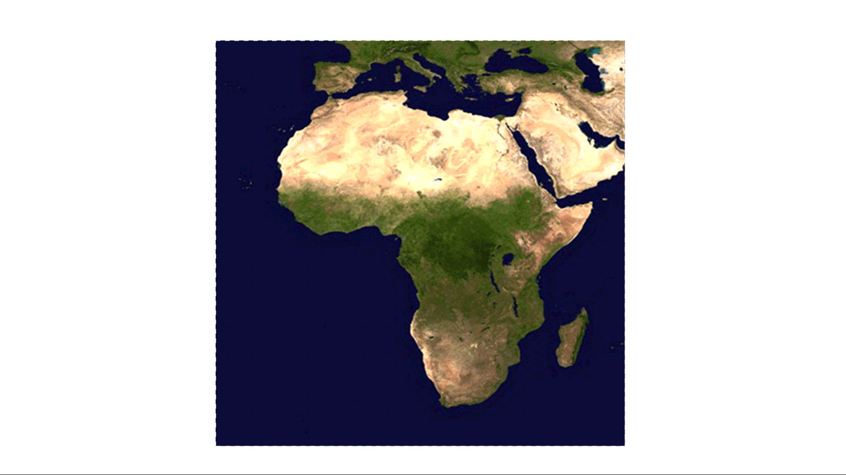
PŘÍRODNÍ POMĚRY AFRIKY
poloha
rozloha
členitost
povrch
vodstvo
podnebí
vegetace

Slide 5
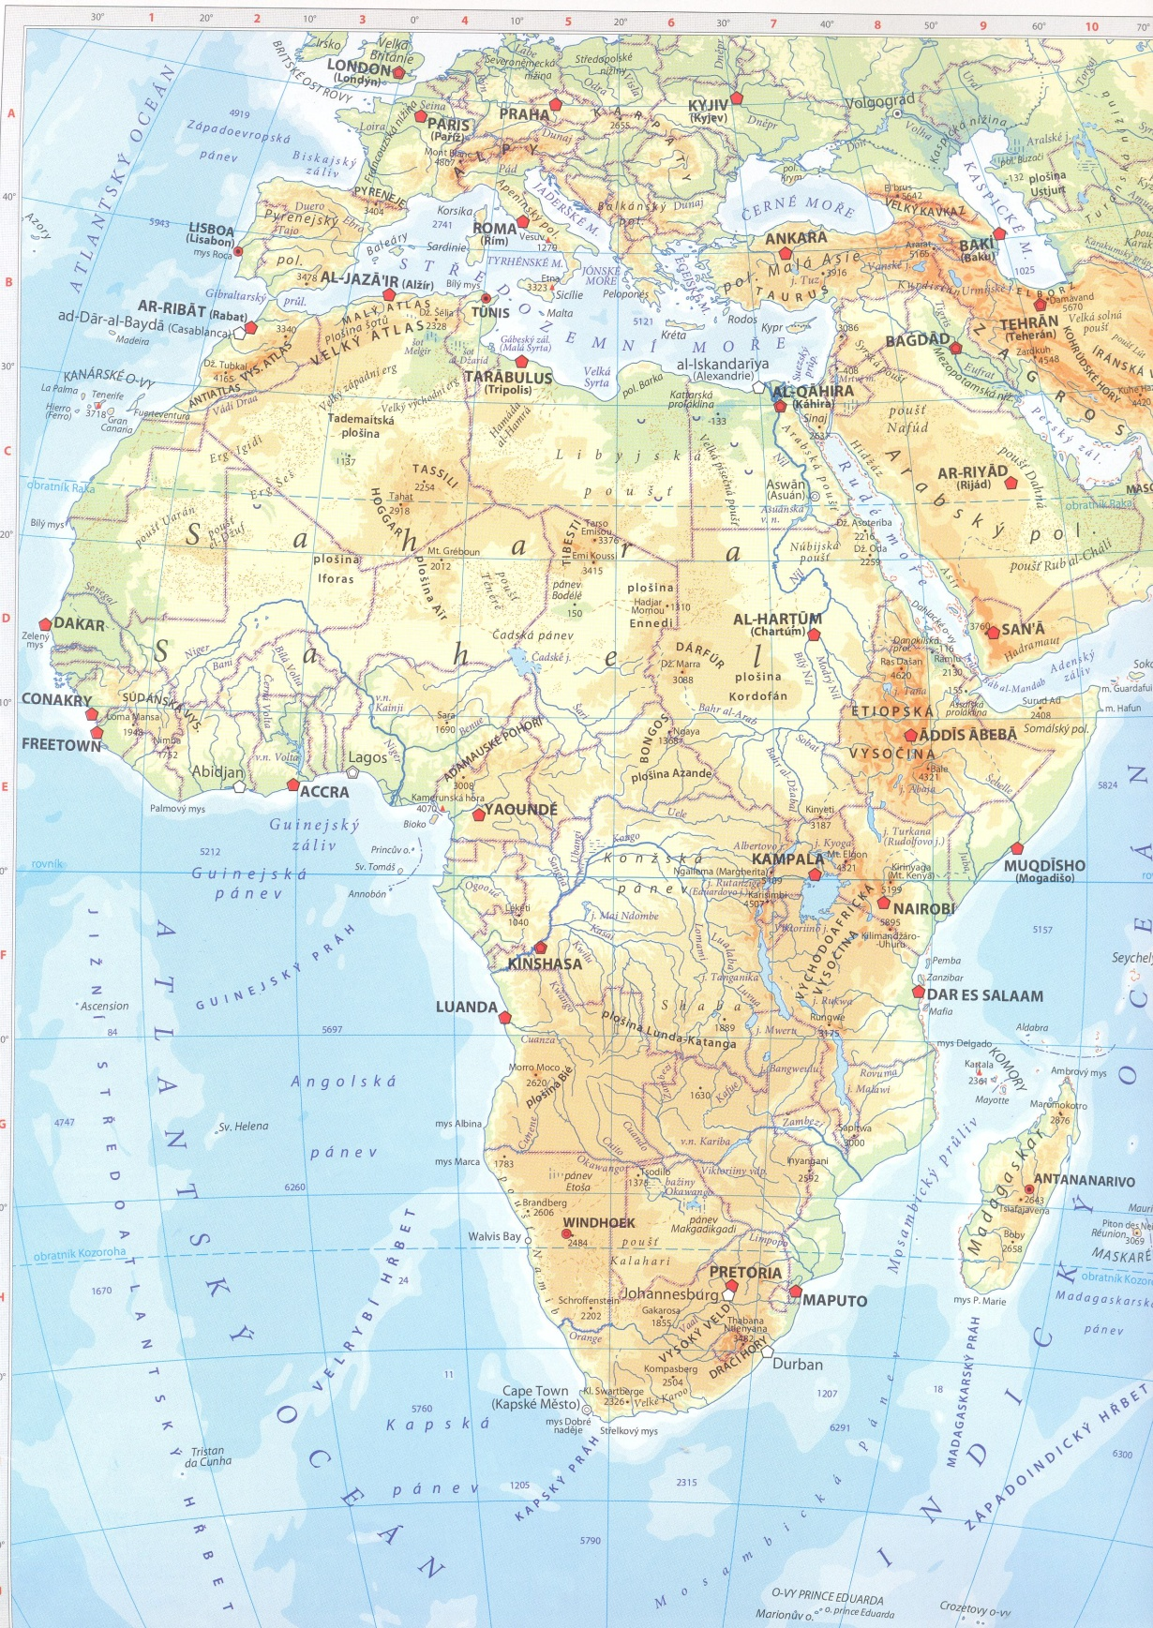
Evropa
Gibraltar
Suezský průplav
Asie
30,3 mil. km²
ROVNÍK
Atlantský oceán
Indický oceán
Nultý
poledník

Slide 6
Přírodní poměry Afriky
Rozloha
30,3 mil. km²
Poloha
Na severu Evropa
Na východě Asie
Oddělena Středozemním mořem
Oddělena Rudým mořem
Nejužší místo
Gibraltar – 14 km
Vybudován
Suezský průplav

Slide 7

Členitost Afriky
Středozemní moře
Rudé moře
Somálský poloostrov
Guinejský záliv
Madagaskar
Mys Dobré naděje

Slide 8
Členitost Afriky
Oceány
Atlantský – na západě a severu
Indický – na východě
Středozemní moře – na severu
Rudé moře – na východě
Okrajová moře
Poloostrovy
Somálský poloostrov
Ostrovy
Madagaskar
Zálivy
Guinejský záliv

Slide 9
Povrch Afriky
Kilimandžáro – vrchol Uhuru 5 895 m
Atlas – na severu
Dračí hory – na jihu
Na východě vysočiny
– Etiopská
- Východoafrická
Náhorní plošiny a pánve
- Konžská
- Čadská
Nížiny hlavně okolo pobřeží a v údolí Nilu

Slide 10

Povrch Afriky
Atlas
Etiopská vysočina
Čadská pánev
Kilimandžáro
Konžská pánev
Východoafrická vysočina
Dračí hory

Slide 11
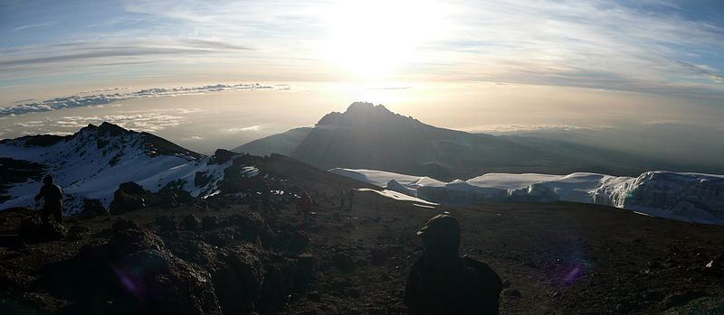
Nejvyšší hora Afriky Kilimandžáro
[Obr. 1]

Slide 12
Vodstvo Afriky
Řeky
Nejdelší v Africe – 6 600 km
Nil
Suché oblasti, málo vody
Vytváří největší deltu
Kongo
nejvodnatější
Zambezi
Viktoriiny vodopády
Niger

Slide 13
Vodstvo Afriky
Jezera
Viktoriino
Největší – 68 000 km²
Tanganika
V příkopové propadlině
Dlouhé, úzké, hluboké
Malawi
Čadské
Mělké, vysychá, zmenšuje rozlohu

Slide 14
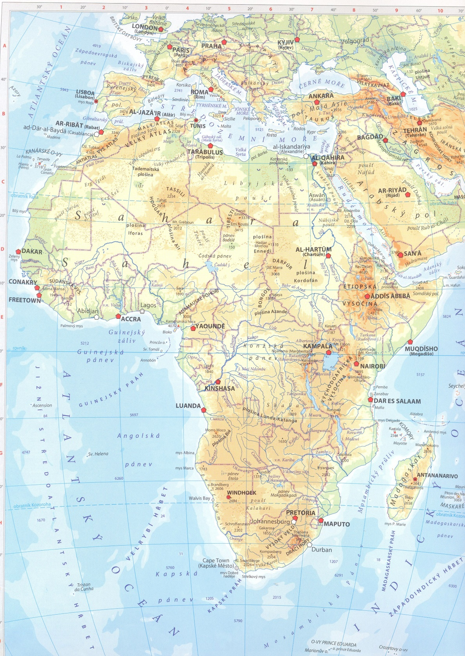
Vodstvo Afriky
Čadské jezero
Nil
Niger
Viktoriino jezero
Kongo
Tanganika
Zambezi
Malawi

Slide 15
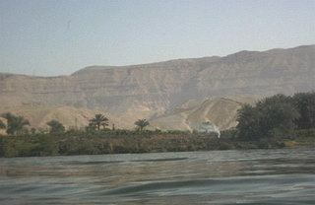
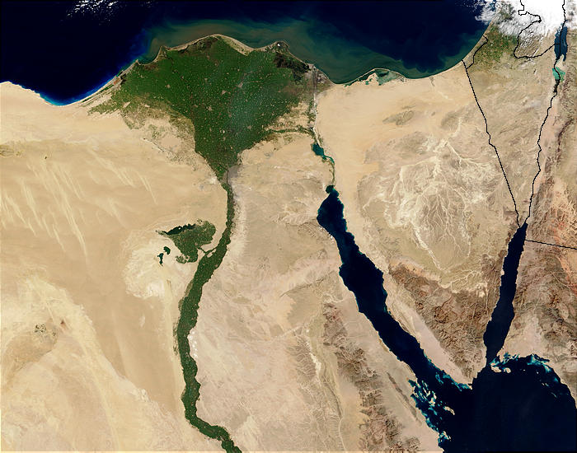
Nejdelší řeka Afriky NIL
[Obr. 2]
Delta Nilu
[Obr. 3]

Slide 16
Podnebí Afriky
Nejteplejší kontinent
Pás tropický a subtropický
Podnebí tropické
vlhké
střídavé
suché
Každodenní srážky, dusno, vlhko
Střídání období
dešťů a sucha
Minimum srážek,
stálé sucho
Léto – krásné, horké a suché
Zima – mírná, deštivá
Podnebí subtropické

Slide 17
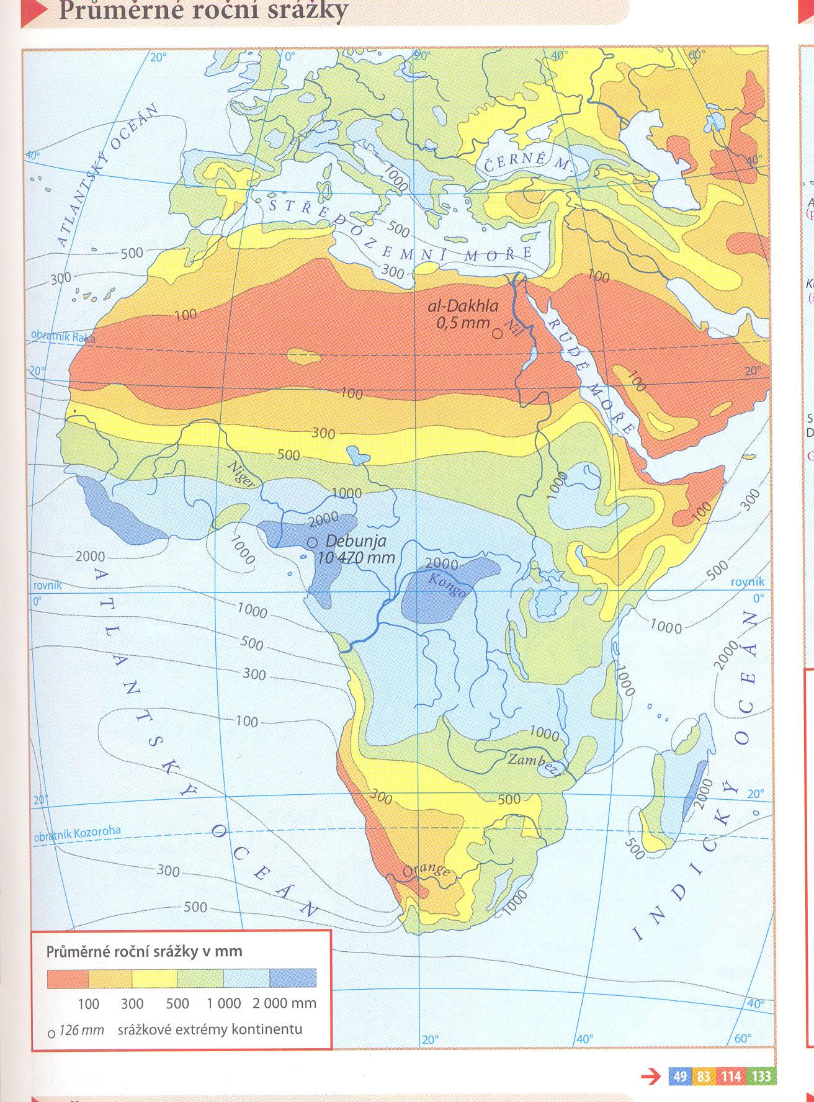
Srážkové oblasti Afriky
subtropy
tropy suché
tropy střídavé
tropy vlhké
subtropy

Slide 18
Vegetační oblasti Afriky
Závisí na podnebných oblastech
Podnebná oblast:
Vegetační oblast:
vlhké tropy
tropické pralesy
střídavé tropy
savany
suché tropy
pouště a polopouště
subtropy
subtropická vegetace

Slide 19
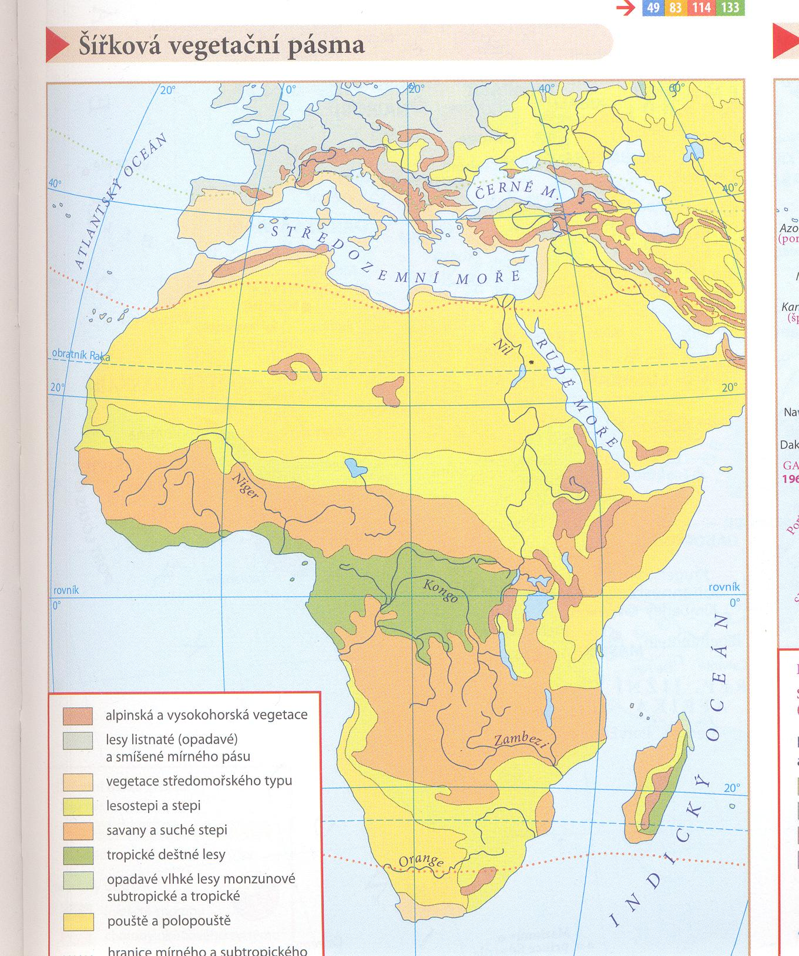
Vegetační oblasti Afriky
Subtropická vegetace
Pouště a polopouště
Tropické pralesy
savany
Pouště a polopouště
Subtropická vegetace

Slide 20
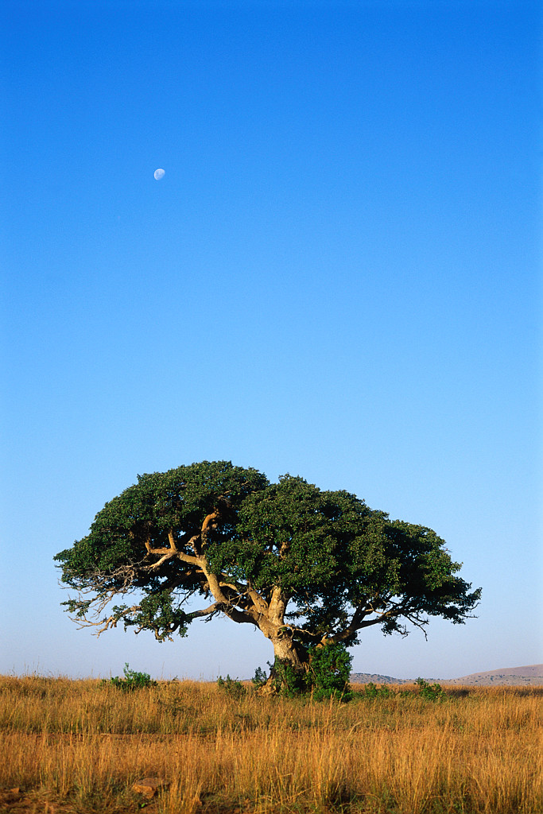
Savana

Slide 21
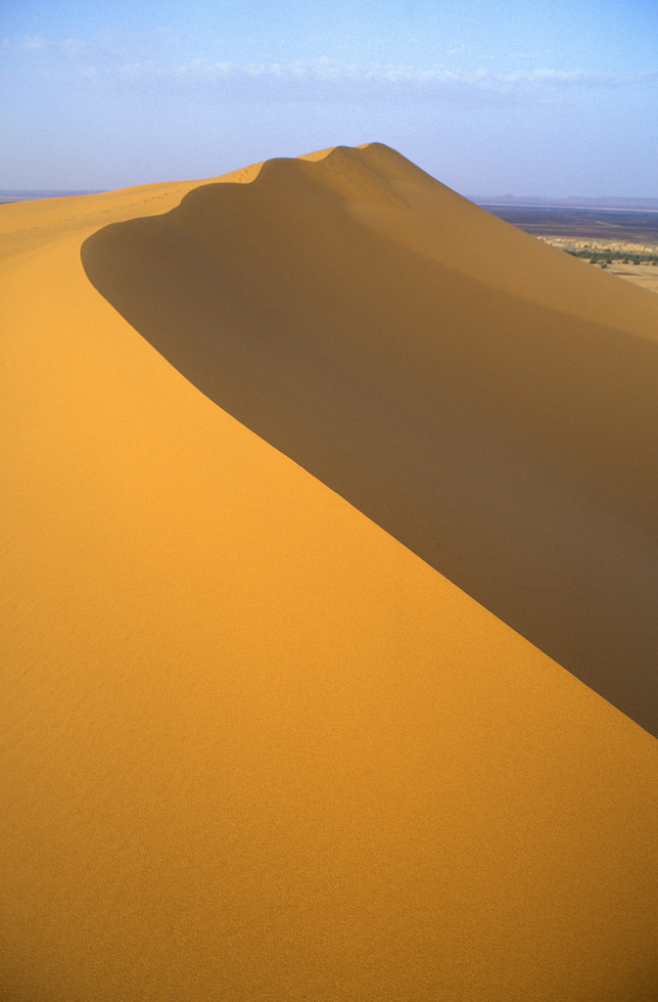
Poušť Sahara

Slide 22
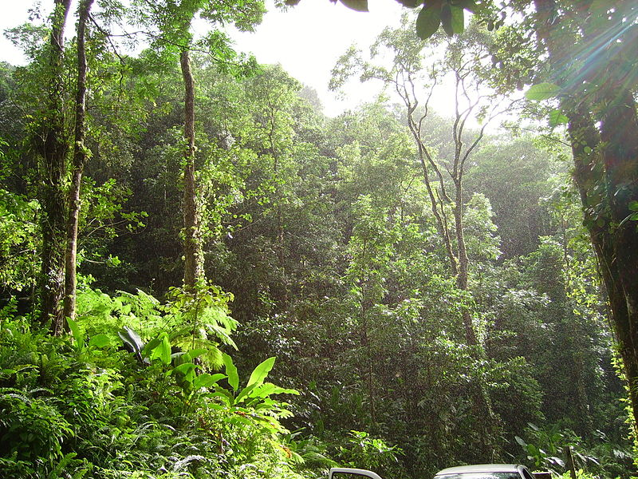
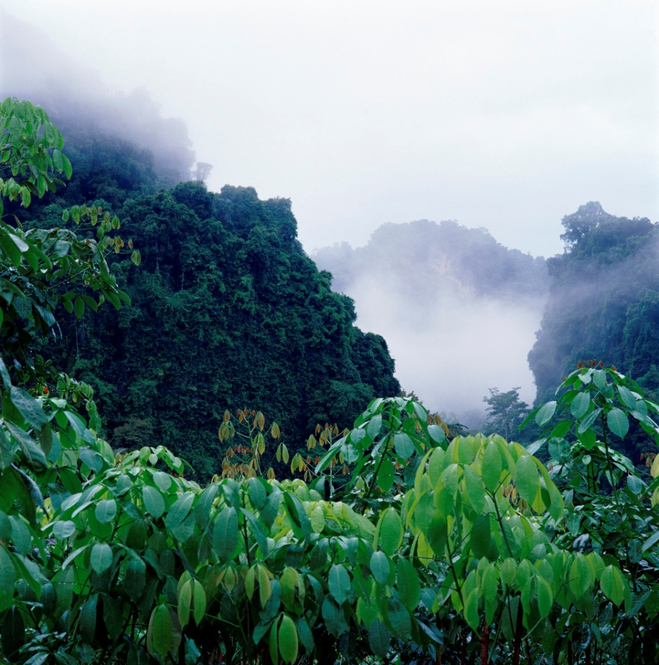
Tropický deštný prales
[Obr. 4]

Slide 23
ZÁKLADNÍ ŠKOLA OLOMOUC
příspěvková organizace
MOZARTOVA 48, 779 00 OLOMOUC
tel.: 585 427 142, 775 116 442; fax: 585 422 713
email: kundrum@centrum.cz; www.zs-mozartova.cz
Seznam použité literatury a pramenů:
SVATOŇOVÁ, H.; KOLEJKA, J.: Zeměpis – Amerika, Afrika, 1. díl pro 7. ročník ZŠ nebo sekundy víceletých gymnázií. Brno: Nová škola, s.r.o. 2012. 96 s. IBSN 978-80-7289-383-6
DVOŘÁK, J.: Zeměpis 7 – učebnice pro základní školy a víceletá gymnázia. Plzeň: Fraus 2005. 128 s. ISBN 80-7238-304-3
Školní atlas světa – pro základní školy a víceletá gymnázia. Praha: Kartografie 2008. 175 s.
Použité zdroje:
Nečíslovaný obrazový materiál je použit z galerie obrázků a klipartů Microsoft Office.

Slide 24
Strana 11
[obr.1] [cit. 2013-09-25] Dostupný pod licencí Public domain na
WWW:<http://commons.wikimedia.org/wiki/File:Mawenzi_Cone_at_sunrise_from_Kilimanjaro_crater_rim.jpg>
Strana 5, 7, 10, 14, 17, 19
Mapa Afriky
Školní atlas světa – pro základní školy a víceletá gymnázia. Praha: Kartografie 2008. 175 s.
Strana 15
[obr.2] [cit. 2013-09-25]. Dostupný pod licencí Public domain na
WWW:<
http://commons.wikimedia.org/wiki/File:Egypt_Nil.jpg >
Strana 15
[obr.3][cit. 2013-09-25]. Dostupný pod licencí Public domain na
WWW:<http://commons.wikimedia.org/wiki/File:Nile_River_and_delta_from_orbit.jpg >
Strana 22
[obr.4][cit. 2013-09-25]. Dostupný pod licencí Public domain na
WWW:<http://commons.wikimedia.org/wiki/File:Tropical_forest.JPG >

